Slide 1

Цифровой помощник для контроля показателей здоровья и поддержания здоровья

Slide 2













ПРОБЛЕМА
Существующие приложения по ведению здорового образа жизни не позволяют
пользователям обеспечить системность.
Мотивационные Напоминалки
напоминания отправлять, составлять варианты блюд и рецепты, видео тренировок
Напоминания
Следить за количеством шагов, сна, питанием
Возможно программы разнообразных тренировок разной длительности, с напоминаниями чтобы не пропускать дни, и геймификацией, чтобы были какие то бонусы внутри игры за ежедневные занятия
Помогают справиться с тревогой за свое здоровье, так как есть чувство «контроля» ситуации
Здоровье, lifesum
Будут напоминать о тренировках
Мотивация
Напоминание что нужно выпить воду
Полезные рецепты
Напоминать пить воду и контролировать вес. Также хорошо было бы если приложение считает белки жиры и углеводы самостоятельно
Сбросить лишнее, набрать нужное.
Напоминание о тренировка и приложение где можешь настроить свои тренировки сам на неделю, добавлять туда видео например или ссылки с ютуба
Мотивировать
создать комьюнити например по районам, чтобы вместе заниматься спортом
Шагомер
Калькулятор БЖУ
Предлагать альтернативы блюд, чтобы человек не срывался
Здоровье
Калькулятор БЖУ, будильник питания
наверное никак, я занимаюсь либо сам, либо по видео, хотя… если приложение стоящее, то почему бы и нет
Приложение для напоминаний о воде и лекарствах
Отслеживающие физическую активность
Составление рациона (по калориям на день), мотивация к тренировке
Заметки или более совершенные аналоги
Упростят
Water time, Fat Secret, Здоровье (встроенное по умолчанию в iPhone приложение, отслеживающее количество шагов и другие важные показатели)
Дисциплина
Я нахожу необходимым для себя только приложение для напоминания сходить к врачу в этом плане Приложения для подсчета БЖУ тоже интересные
Отслеживать прогресс, статистику
Приложения, которые считают калории очень жизненны.
Мотивацией
Бесплатные :)
Помогают увидеть динамику
Отслеживание КБЖУ, составление программы тренировок
Напоминалки
Помощь для памяти и планировании
Напомиалки. Упражнения
Что помогает вам следить за
питанием
Каким образом составляете план тренировок
Приложение
Тренер Видео Врач
Слежу сам
Не слежу, но хочу
Не слежу и не хочу
8,30%
В приложении
С помощью видео
С помощью тренера С помощью врача Самостоятельно
Не составляю
21,80%
14,70%
25,00%
17,60%
28,60%
39,70%
14,70%
50,40%

Slide 3
РЕШЕНИЕ
Будет создано мобильное приложение, которое позволит решить выявленную проблему.
ЦА – мужчины и женщины в возрасте от 18 до 45 лет, следящие за своим здоровьем.

Slide 4
ПРОДУКТ
IMPULSE – мобильное приложение для управления здоровым образом жизни.
Ключевые функции приложения:
Ведение дневника питания
Ведение дневника тренировок
Работа со специалистом (тренером)
Отслеживание ключевых показателей здоровья
Умные уведомления

Slide 5
РЫНОК
ЦА по возрастам (тысяч)
1 группа
Возраст | Пол | Доход | Ключевые слова интересов | УТП
18-21 | м | 20-50 | Красота, эстетика, спортзал, здоровое питание, правильное питание, фитнес и ЗОЖ | Скидка студентам, программой лояльности, бесплатные программы, первая бесплатная услуга от тренера, соревнования с друзьями на результат
 | м | нет | Красота, эстетика, спортзал, здоровое питание, правильное питание, фитнес и ЗОЖ | Скидка студентам, программой лояльности, бесплатные программы, первая бесплатная услуга от тренера, соревнования с друзьями на результат
 | ж | 20-50 | Красота, эстетика, спортзал, здоровое питание, правильное питание, фитнес и ЗОЖ, диеты, уход за собой | Скидка студентам, программой лояльности, бесплатные программы, первая бесплатная услуга от тренера
 | ж | нет | Красота, эстетика, спортзал, здоровое питание, правильное питание, фитнес и ЗОЖ, диеты, уход за собой | Скидка студентам, программой лояльности, бесплатные программы, первая бесплатная услуга от тренера
4 266,19
6 776,00
26 130,36
15 817,53
18-21
22-26
27-34
35-45

Slide 6
КОНКУРЕНТЫ
 | Цена | Дневник питания | Дневник тренировок | Объем шаблонов | Статистика | Работа со специалистом
FatSercet | 0 - 1 000 | + | - | 100 000 | + | -
AAPTIV | 0 - 2 000 | - | + | 500 | - | +
YAZIO | 0 | + | - | 50 000 | + | -
GYMUP | 0 | - | + | 500 | - | -
WORLD CLASS | 1 000 | - | + | 10 000 | - | +
IMPULSE | 0 - 1 500 | + | + | 50 000 | + | +

Slide 7
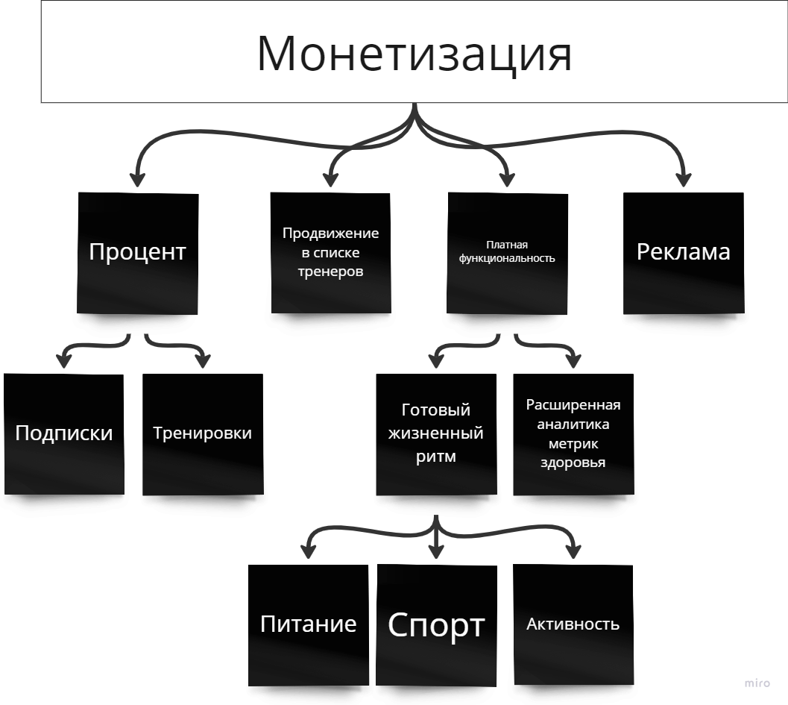
БИЗНЕС-МОДЕЛЬ
Продвижение:
Таргетинговая реклама
Посевы
РК яндекс
РК google
Блогеры

Slide 8
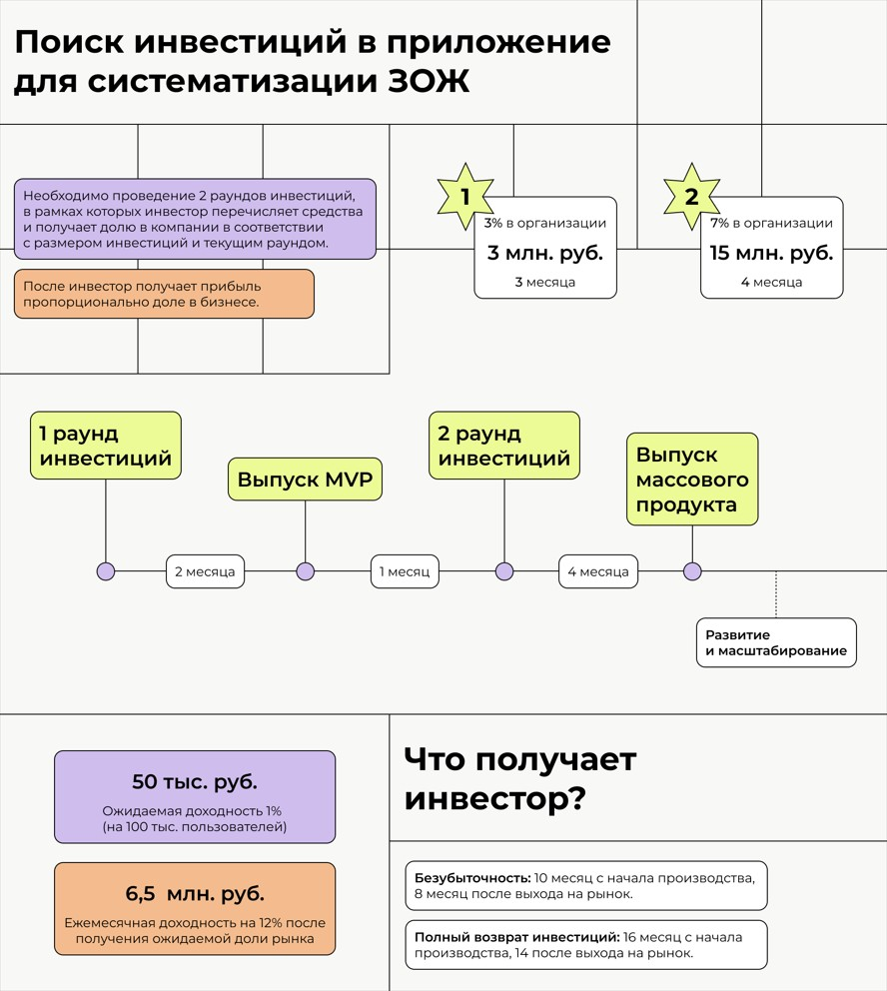

Slide 9
Спасибо за внимание!
10

